Slide 1


Δωρεά & Μεταμόσχευση Ιστών & Οργάνων
Τι είναι & Πώς λειτουργεί ?
ΘΕΜΑΤΙΚΟΣ ΑΞΟΝΑΣ: ΠΡΟΑΓΩΓΗ ΤΗΣ ΔΩΡΕΑΣ ΟΡΓΑΝΩΝ ΚΑΙ ΤΩΝ ΜΕΤΑΜΟΣΧΕΥΣΕΩΝ ΣΕ ΠΑΙΔΙΑ ΚΑΙ ΕΦΗΒΟΥΣ
(για μαθητές/τριες Λυκείου)
Αθήνα 2020
Αγωγή Υγείας
Υπουργείο Υγείας

Slide 2

Σκοπός & Περιεχόμενα
Σκοπός της παρουσίασης είναι η εξοικείωση των μαθητών/τριών Λυκείου με την ιδέα της Δωρεάς Οργάνων και την πρακτική των Μεταμοσχεύσεων, μέσω της έγκυρης ενημέρωσης από τον Εθνικό Οργανισμό Μεταμοσχεύσεων (ΕΟΜ).
Θα μιλήσουμε για:
Τα όργανα του σώματος και τις λειτουργίες τους
Το τί είναι η Δωρεά Οργάνων και η Μεταμόσχευση
Τις απόψεις των πολιτών και τους προβληματισμούς τους
Τη θέση των θρησκευμάτων
Το πώς ένας ενήλικος μπορεί να δηλώσει Δωρητής Οργάνων
Τις προϋποθέσεις κάτω από τις οποίες μπορεί να πραγματοποιηθεί η Δωρεά οργάνων
Τα κριτήρια με τα οποία κατανέμονται τα μοσχεύματα στους λήπτες
Και κυρίως θα συζητήσουμε τις απορίες και ό,τι μπορεί να μας απασχολεί σχετικά με τη Δωρεά Οργάνων και η Μεταμόσχευση

Slide 3
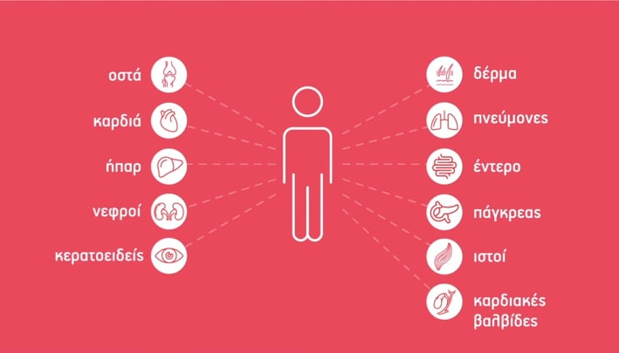
Τα όργανα του σώματος & οι λειτουργίες τους
Η καρδιά Η καρδιά είναι μια μυϊκή αντλία στο θώρακα που εργάζεται διαρκώς, ωθώντας μέρα-νύχτα αίμα σε όλο το σώμα. Συσπάται και χαλαρώνει 100.000 φορές την ημέρα.
Ο κύριος σκοπός των πνευμόνων είναι να φέρουν σε άμεση επαφή τον αέρα και το αίμα, έτσι ώστε το οξυγόνο να προστεθεί στο αίμα και το διοξείδιο του άνθρακα να απομακρυνθεί. Αυτό συντελείται μέσω της αναπνοής.
Διεξάγει περισσότερες από 300 διαφορετικές λειτουργίες (σύνθεση πρωτεϊνών του πλάσματος, παραγωγή ορμονών κ.ά.). Παίζει κυρίαρχο ρόλο στον μεταβολισμό. Φιλτράρει τις πρωτεΐνες του αίματος, εξουδετερώνει τις τοξικές ουσίες από το σώμα και διασπά τις τροφές για να τις αποθηκεύσει και να παράγει ενέργεια. Παράγει τη χολή που διαλύει τα λίπη και τις λιπαρές τροφές.
Ρυθμίζουν τη συγκέντρωση των ούρων προκειμένου να διατηρούν την ισορροπία των μεταλλικών στοιχείων και του νερού, φιλτράρουν το άχρηστο νερό και τις χημικές ουσίες του αίματος. Καθαρίζουν τον οργανισμό μας από τοξίνες.
Παράγει υγρό που εξουδετερώνει το οξύ του στομαχιού και βοηθάει στην πέψη των τροφών. Δημιουργεί ορμόνες και παράγει την ινσουλίνη.
Τί θα συμβεί αν κάποιο από αυτά τα όργανα σταματήσει να λειτουργεί επαρκώς ?
Τί πρέπει να γίνει αν έχουν εξαντληθεί όλες οι φαρμακευτικές ή ιατρικές παρεμβάσεις (π.χ. ένα χειρουργείο), που θα μπορούσαν να βοηθήσουν ένα όργανο να λειτουργήσει σωστά?

Slide 4
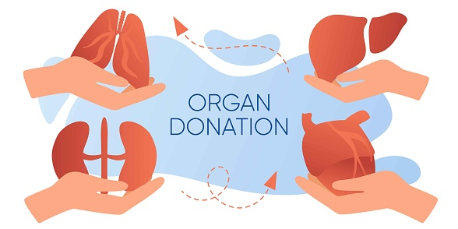
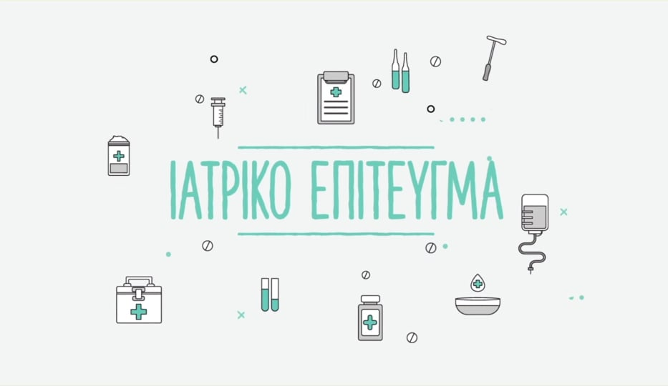

Δωρεά & Μεταμόσχευση Οργάνων :
Η μεταμόσχευση είναι η αντικατάσταση ενός οργάνου που δυσλειτουργεί με ένα υγειές όργανο που ονομάζεται «μόσχευμα»
Τα μοσχεύματα προέρχονται από αποβιώσαντες δοτές οργάνων ή από ζώντες δότες στην περίπτωση του νεφρού ή και του ήπατος.
Τον σπουδαιότερο παράγοντα στην εξέλιξη των μεταμοσχεύσεων αποτελεί η ύπαρξη ή όχι επαρκών μοσχευμάτων.
H πρώτη επιτυχημένη μεταμόσχευση οργάνου (νεφρού) έγινε το 1954 στη Βοστώνη μεταξύ μονοωογενών διδύμων αδερφών. Αυτό έδειξε πόσο σημαντική είναι η συμβατότητα δότη & λήπτη στις μεταμοσχεύσεις.
Τί άλλο γνωρίζετε για τις μεταμοσχεύσεις ?

Slide 5
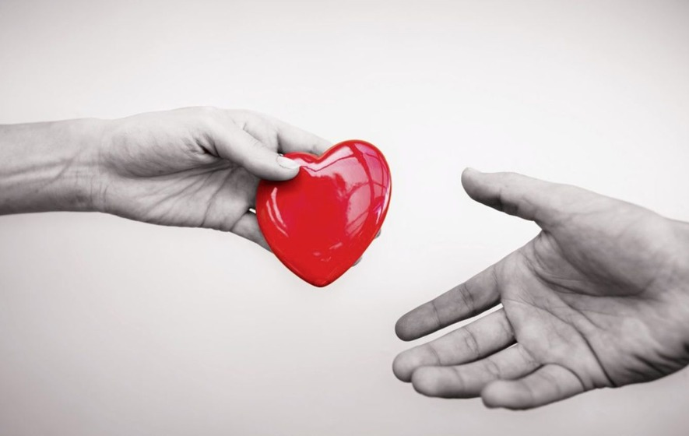
“No Donor - No Transplant”
“ Χωρίς δότες οργάνων δεν γίνονται μεταμοσχεύσεις”

Slide 6
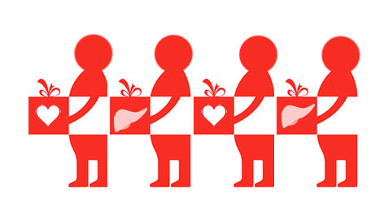
Η σημασία της κοινωνικής ευαισθητοποίησης:
«Η ιδιαιτερότητα των μεταμοσχεύσεων οφείλεται στο γεγονός ότι:
η ανάπτυξη και η διάδοσή τους, δεν εξαρτάται μόνο από την επιστημονική & τεχνολογική πρόοδο,
αλλά κυρίως
από την ευαισθητοποίηση και συμμετοχή των κοινωνικών φορέων & όλου του κοινωνικού συνόλου…»

Slide 7
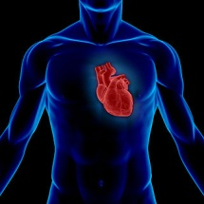
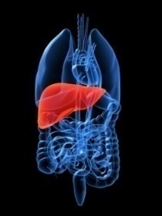
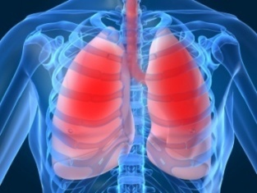
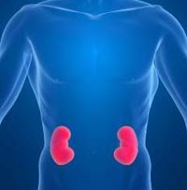
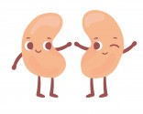
ΜΕΤΑΜΟΣΧΕΥΣΗ ΣΥΜΠΑΓΩΝ ΟΡΓΑΝΩΝ
Η μόνη θεραπευτική λύση για τις σοβαρές δυσλειτουργίες / ανεπάρκεια καρδιάς, ήπατος και πνεύμονα
Η πιο αποτελεσματική θεραπεία για την τελικού σταδίου νεφρική ανεπάρκεια
Γνωρίζετε κάποιον που κάνει αιμοκάθαρση ?
Αυτή τη στιγμή στην Ελλάδα:
1200 νεφροπαθείς είναι γραμμένοι στη “λίστα” για μεταμόσχευση νεφρού
πραγματοποιούνται γύρω στις 150 μεταμοσχεύσεις νεφρού ετησίως
ο μέσος χρόνος αναμονής είναι τα 7 χρόνια
Σε άλλες ευρωπαϊκές χώρες ο μέσος χρόνος αναμονής για μεταμόσχευση είναι 6 μήνες με 1 χρόνο

Slide 8
Όργανα & Ιστοί που μεταμοσχεύονται μέσα από τη Δωρεά :
Γνωρίζετε ότι οι δύο νεφροί από έναν δότη μεταμοσχεύονται σε δύο ασθενείς?
Ένας Δότης Ιστών και Οργάνων μπορεί να σώσει ή να βελτιώσει τη ζωή σε πάνω από 10 ανθρώπους !!!

Slide 9
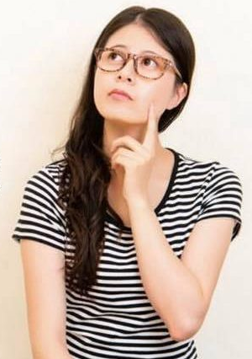
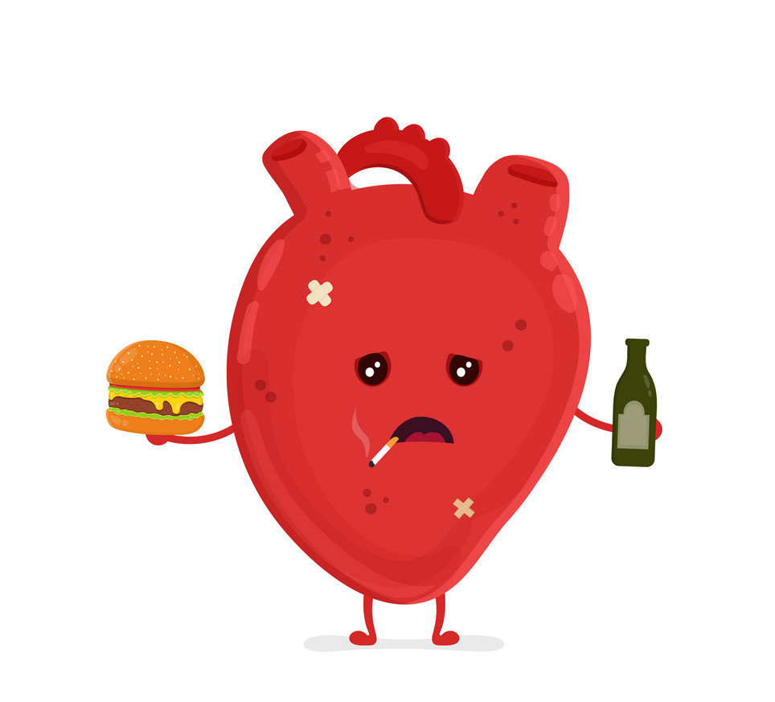
Ποια είναι η πρώτη σου σκέψη όταν σου μιλάει κάποιος για τη Δωρεά Οργάνων?
Να γίνω δότης ?
Μπορεί να χρειαστεί να γίνω λήπτης ?
…..κι όμως, λόγω
της αύξησης του προσδόκιμου επιβίωσης των ανθρώπων,
και του Δυτικού τρόπου ζωής και διατροφής,
στατιστικά, υπάρχουν περισσότερες πιθανότητες να χρειαστούμε εμείς οι ίδιοι,
κάποια στιγμή της ζωής μας, μια μεταμόσχευση οργάνου για να συνεχίσουμε να ζούμε καλά…

Slide 10

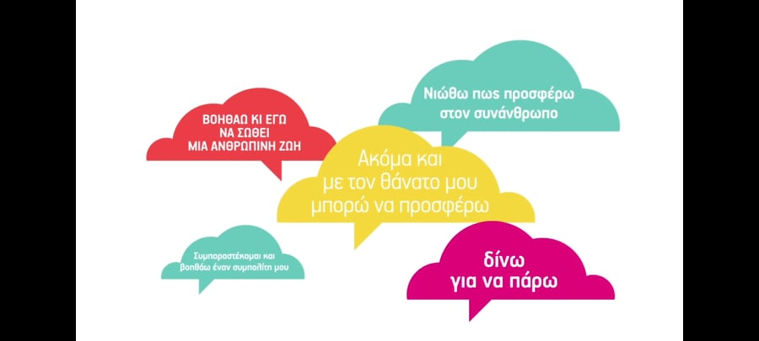
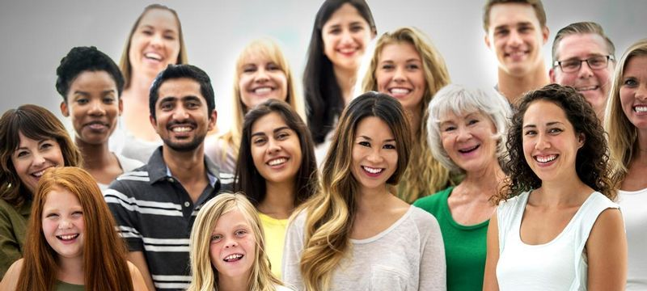
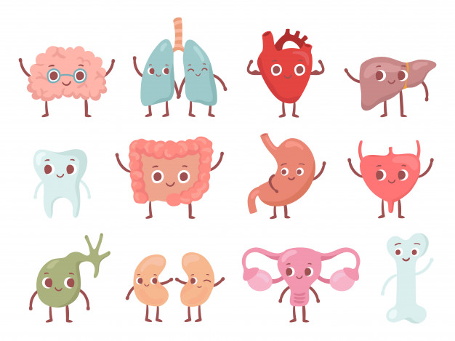
Τι πιστεύουν οι πολίτες για τη ΔΩΡΕΑ ΟΡΓΑΝΩΝ & τη Μεταμόσχευση ?
Σεπτέμβριος 2011: Αποτελέσματα Ποιοτικής Έρευνας στην Ελλάδα
Ελπίδα
Συνδρομή στην επιστήμη
Υπέρβαση
Αλτρουισμός
Αναγέννηση
Κοινωνική
αλληλεγγύη
Εσάς, ποια λέξη σας έρχεται πρώτη στο μυαλό ?

Slide 11

Τι πιστεύουν οι πολίτες για τη ΔΩΡΕΑ ΟΡΓΑΝΩΝ & τη Μεταμόσχευση ?
Σεπτέμβριος 2011: Αποτελέσματα Ποιοτικής Έρευνας στην Ελλάδα
Τί γίνεται όμως στην πράξη ??
Το κοινό (με εξαίρεση τους επαγγελματίες υγείας) εκφράζει μια σειρά από «προβληματισμούς» :
  Θεωρεί ότι δεν έχει επαρκή πληροφόρηση για το Σύστημα των Μεταμοσχεύσεων
  Δεν εμπιστεύεται επαρκώς το Σύστημα Υγείας, γεγονός που επηρεάζει την εμπιστοσύνη στις Μεταμοσχεύσεις.
  Δεν γνωρίζει τη θετική στάση της Ορθόδοξης Εκκλησίας και των άλλων θρησκειών απέναντι στις Μεταμοσχεύσεις
Η λύση στους προβληματισμούς μας είναι η σωστή και υπεύθυνη ενημέρωση !

Slide 12
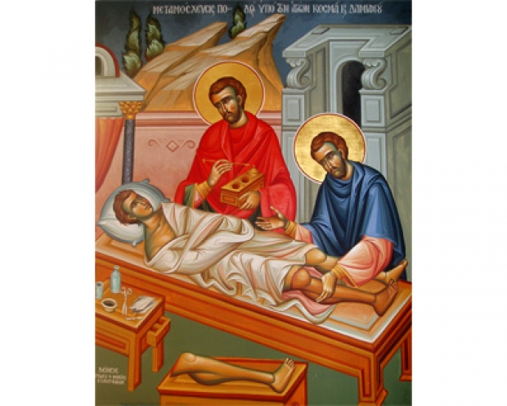
Οι θέσεις της Ιεράς Συνόδου της Εκκλησίας της Ελλάδος για τις Μεταμοσχεύσεις
«Κάθε τι το οποίο υπερβαίνει τον ατομικισμό και τη φιλοζωία και συνδέει τους ανθρώπους με σχέσεις αμοιβαιότητας και κοινωνίας, η Εκκλησία το προστατεύει και το υποστηρίζει».
Οἱ μεταμοσχεύσεις μεταμορφώνουν τὸ δράμα τοῦ λήπτη σὲ ἐλπίδα ζωῆς.
Εγκύκλιος 2819_2005 Ιεράς Συνόδου
Οι Άγιοι Κοσμάς και Δαμιανός (Αγ. Ανάργυροι), οι πρώτοι ιατροί Μεταμοσχευτές, περί το 400μ.Χ. ακρωτηρίασαν το κάτω άκρο ενός άνδρα , το οποίο έπασχε από γάγγραινα και το αντικατέστησαν με ενός άλλου υγιούς από έναν Άραβα, ο οποίος μόλις είχε αποβιώσει.

Slide 13
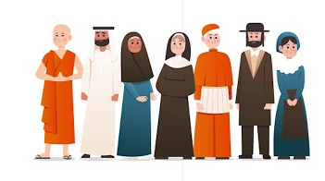
Οι θέσεις άλλων θρησκευμάτων απέναντι στη Δωρεά Οργάνων & στις Μεταμοσχεύσεις
Καθολική Εκκλησία
Ιουδαϊσμός
Ισλάμ
Ινδουισμός
Όλες αποδέχονται ή και ενθαρρύνουν τη Δωρεά Οργάνων και τις μεταμοσχεύσεις, ως κάτι καλό και σωτήριο για τη ζωή του ανθρώπου
Οι Ανατολικές θρησκείες (βουδισμός, ταοϊσμός, κομφουκιανισμός κ.α.) το αφήνουν ως επιλογή στο άτομο, χωρίς να το ενθαρρύνουν ή να το απαγορεύουν
Ενδιαφέρον άρθρο:
http://www.donorrecovery.org/learn/religion-and-organ-donation/

Slide 14

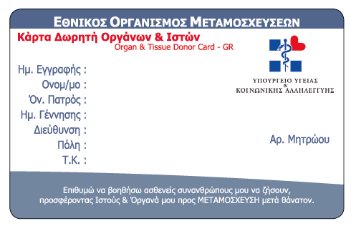

Τρόπος συναίνεσης στη Δωρεά Οργάνων
Μητρώο Δωρητών Οργάνων – Απόκτηση Κάρτας Δωρητή
Μητρώο Αρνητών Οργάνων – Δεν λαμβάνονται τα όργανα σε περίπτωση απώλειας της ζωής, ακόμα και αν το ζητήσει η οικογένεια
Απόφαση οικογένειας – Αν ο εκλιπών δεν είχε δηλώσει τίποτα από τα παραπάνω, αποφασίζει η οικογένειά του
Δωρητής Οργάνων μπορείς να γίνεις αφού ενηλικιωθείς στο www.eom.gr
Αν το αποφασίσεις, καλό είναι να ενημερώσεις την οικογένειά σου

Slide 15
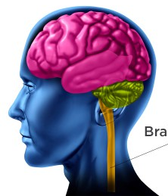
Πότε μπορεί κάποιος να γίνει ΔΟΤΗΣ οργάνων ?
Όργανα λαμβάνονται μόνο από ανθρώπους που αποβιώνουν, ενώ βρίσκονται διασωληνωμένοι σε μία Μονάδα Εντατικής Θεραπείας
Φλοιός
Ο Εγκεφαλικός Θάνατος:
Η ολοκληρωτική, μη αναστρέψιμη καταστροφή του εγκεφάλου που αδυνατεί να διατηρήσει την αναπνοή και την καρδιοαγγειακή λειτουργία
Η Χρόνια φυτική κατάσταση:
Ο εγκέφαλος έχει υποστεί σημαντική
βλάβη στον φλοιό του και αδυνατεί να διατηρήσει την επικοινωνία του ανθρώπου με το περιβάλλον,
αλλά διατηρεί ανέπαφη και λειτουργική
την αναπνοή και την κάρδιοαγγειακή λειτουργία).
Στέλεχος
Notes:
Ουδέποτε στα ιατρικά χρονικά, δεν έχει επανέλθει ασθενής στον οποίον έχει πιστοποιηθεί η καταστροφή του εγκεφαλικού του στελέχους, άρα ο εγκεφαλικός θάνατος

Slide 16
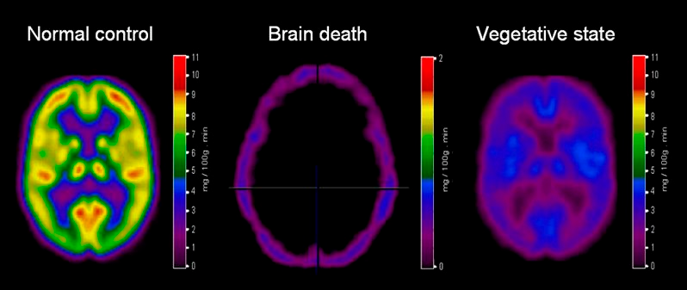
Πώς επιβεβαιώνεται η ύπαρξη ή μη της εγκεφαλικής λειτουργίας ?
Π.χ. Διακρανιακό Doppler: Δείχνει την απουσία ροής αίματος στον εγκέφαλο
Φυσιολογικός Εγκέφαλος
Εγκεφαλικός Θάνατος
Φυτική Κατάσταση
Ο «εγκεφαλικός θάνατος» και οι «φυτική κατάσταση» είναι δύο τελείως διαφορετικές συνθήκες, η διαφορά των οποίων είναι απόλυτα ευδιάκριτη στους γιατρούς

Slide 17
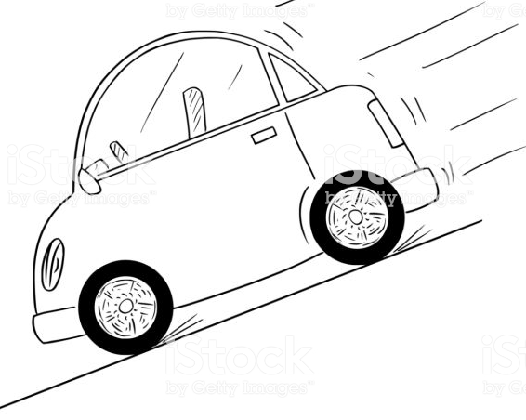
Για να καταλάβουμε καλύτερα :
Φανταστείτε ένα αυτοκίνητο
χωρίς οδηγό,
με κατεστραμμένη μηχανή και
σπασμένα φρένα
να κατεβαίνει μία κατηφόρα….
Ποιος του δίνει ώθηση?
Το αυτοκίνητο από μόνο του ή η κατηφόρα?
Αυτό δεν σημαίνει ότι μέχρι τότε λειτουργεί,
γιατί είναι η κατηφόρα που το κινεί.
Κάποια στιγμή θα διαλυθεί ή θα βρει κάποιο εμπόδιο και θα σταματήσει.
Φανταστείτε τώρα ότι:
Το αυτοκίνητο είναι το σώμα
Ο οδηγός είναι η συνείδησή μας
Η μηχανή είναι ο εγκέφαλός
Η κατηφόρα είναι τα μηχανήματα που ένας ασθενής σε ΜΕΘ είναι δια σωληνωμένος.

Slide 18
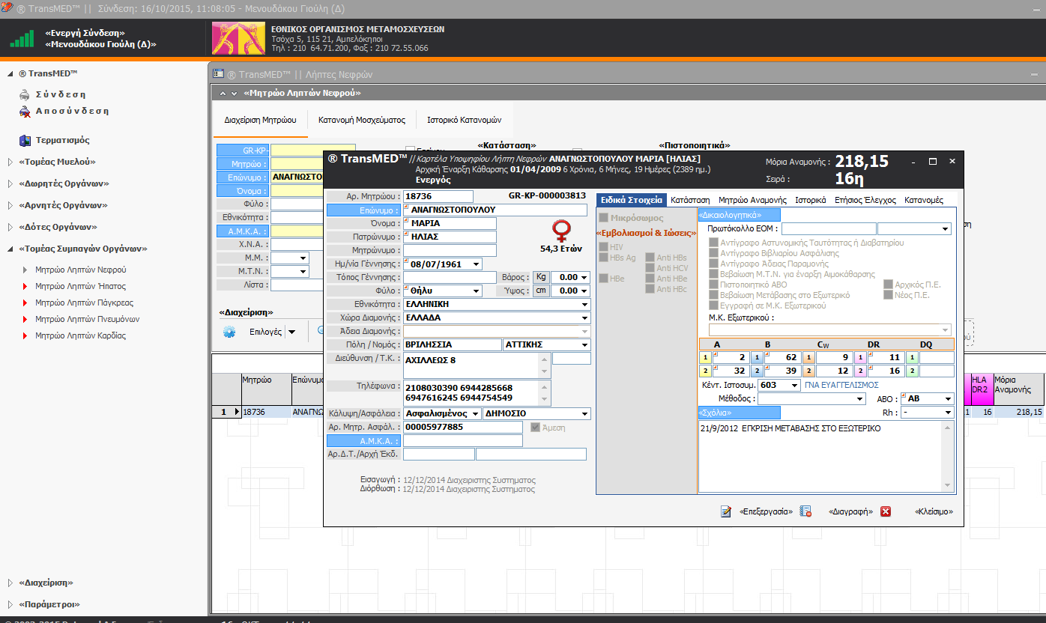
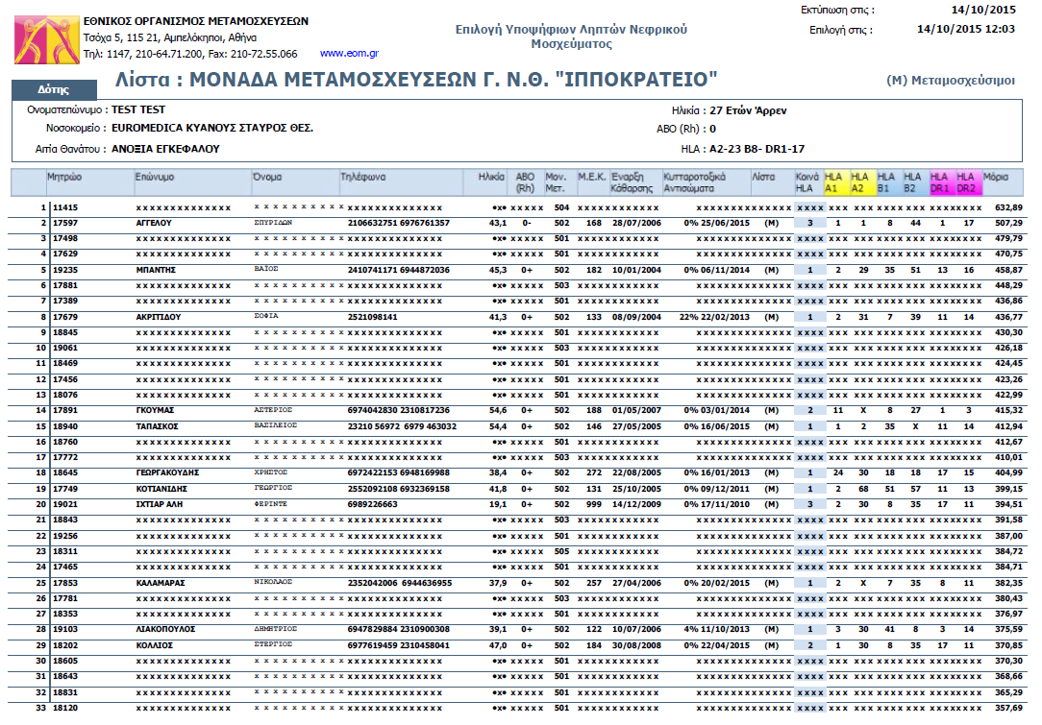
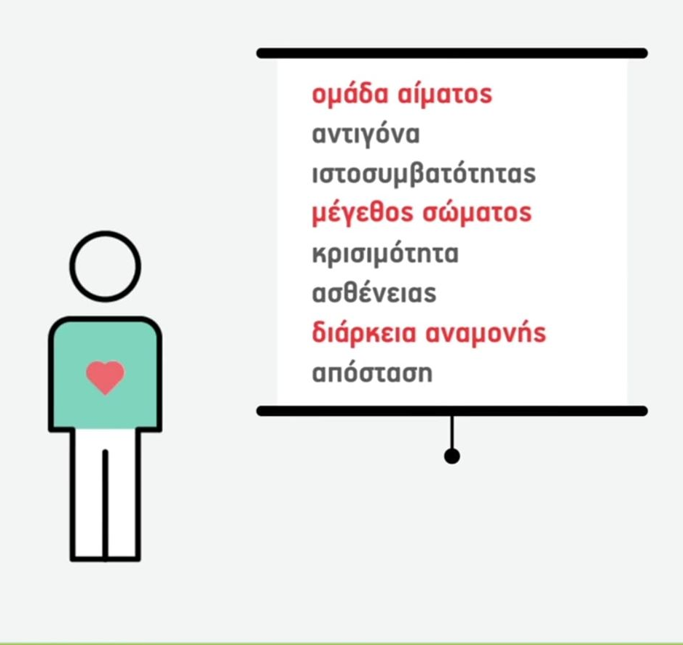
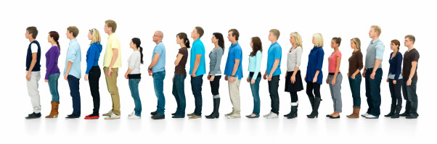
Κριτήρια Κατανομής :
Πώς γίνεται Κατανομή των Οργάνων στους Λήπτες ?
Πραγματοποιείται από τον Εθνικό Οργανισμό Μεταμοσχεύσεων (ΕΟΜ), μέσω ειδικού αδιάβλητου Πληροφοριακού Συστήματος (Transmed) που «συνταιριάζει» τους δότες με τους λήπτες
Βασική Αρχή Κατανομής Οργάνων :
Διαφάνεια - Δικαιοσύνη
Ισότιμη πρόσβαση των ασθενών στο αγαθό της Μεταμόσχευσης

Slide 19
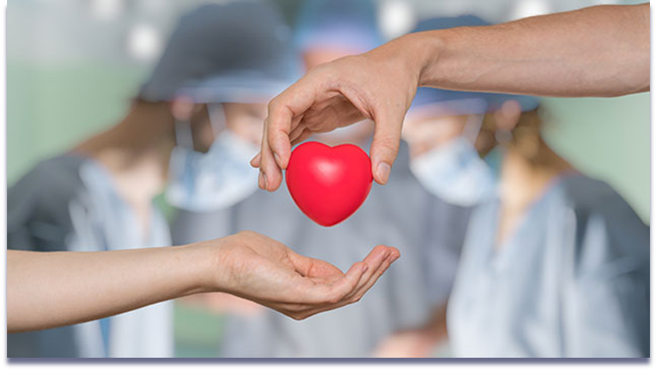

Τώρα πιά γνωρίζω καλά ότι:
Ο ΕΟΜ είναι ο αρμόδιος φορέας του Υπουργείου Υγείας, που ελέγχει, συντονίζει και διασφαλίζει τη δωρεά και τις μεταμοσχεύσεις Ιστών & Οργάνων 24ώρες το 24ωρο.
Κανένας Δωρητής Οργάνων δεν κινδυνεύει… Η κάρτα δεν είναι χρήσιμη σε κανέναν άλλον, πέρα από τον ίδιο για να εκπληρωθεί ίσως η επιθυμία του.
Με τον όρο «εμπόριο οργάνων» νοείται οικειοθελής από την πλευρά του δότη προσφορά και η οργανωμένη αγοραπωλησία οργάνων που πραγματοποιείται σε υποανάπτυκτες χώρες, χωρίς νομικό πλαίσιο που να την απαγορεύει.
Οι «αστικοί μύθοι» που κυκλοφορούν κατά καιρούς περί απαγωγών και άλλων περίεργων καταστάσεων, δεν ευσταθούν και καταρρέουν έπειτα από ελάχιστη έρευνα.
Notes:
Είναι τόσο πολύπλοκες οι διαδικασίες των μεταμοσχεύσεων και για να πετύχει μια μεταμόσχευση εμπλέκονται τόσοι εξειδικευμένοι επαγγελματίες υγείας, που ΑΠΟΚΛΕΙΤΕΤΑΙ μια μεταμόσχευση οργάνων να γίνει κρυφά ή παράνομα.
Σε καμία περίπτωση κάτι ανάλογο δεν συμβαίνει στην Ελλάδα ή στην Ευρώπη!
Είναι αυτονόητο ότι καλό είναι να μην αναπαράγονται ούτε να λαμβάνονται σοβαρά υπόψη.

Slide 20
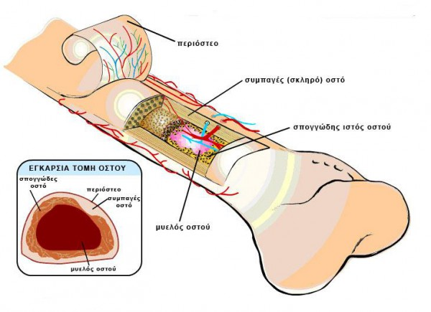
Μια σύντομη αναφορά σε μια διαφορετική μεταμόσχευση
Τη μεταμόσχευση ΜΥΕΛΟΥ ΤΩΝ ΟΣΤΩΝ
Ο μυελός των οστών είναι ένας ρευστό ιστός που βρίσκεται μέσα στα οστά της λεκάνης και του στέρνου. Εκεί παράγονται τα λευκά και τα ερυθρά αιμοσφαίρια και τα αιμοπετάλια, ενώ παίζει σημαντικό ρόλο στο ανοσοποιητικό σύστημα του ανθρώπου.
Κάποιες φορές το αιμοποιητικό σύστημα του ανθρώπου προσβάλλεται από ορισμένα νοσήματα, όπως η λευχαιμία, τα λεμφώματα, η δρεπανοκυτταρική αναιμία κ.α.
Τότε συχνά η μόνη θεραπεία για τον ασθενή είναι η μεταμόσχευση αιμοποιητικών κυττάρων ή όπως είναι πιο γνωστή η μεταμόσχευση Μυελού των Οστών,
Αυτό είναι η αντικατάσταση του μυελού του ασθενή με τον μυελό από έναν υγιή και πολύ συμβατό δότη.
Επειδή έχουμε μόλις 25% πιθανότητες να είμαστε απόλυτα συμβατοί με μέλη της οικογένειάς μας (π.χ. αδέρφια) είναι σημαντικό να υπάρχουν αρκετοί
Εθελοντές Δότες Μυελού των Οστών

Slide 21
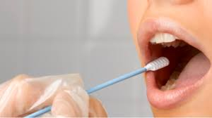
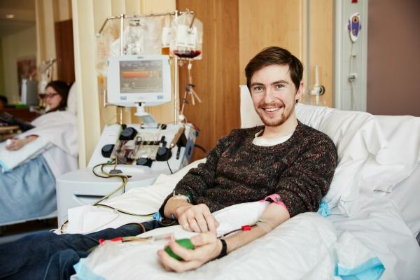

Εθελοντής Δότης ΜΥΕΛΟΥ ΤΩΝ ΟΣΤΩΝ
Για να γίνει κάποιος εθελοντής δότης «Μυελού των Οστών», θα πρέπει να είναι μεταξύ 18 – 45 ετών.
Εθελοντής Δότης γίνεται κάποιος δίνοντας δείγμα σάλιου και συμπληρώνοντας μια αίτηση
Αν κάποια στιγμή βρεθεί συμβατός με κάποιον ασθενή που χρειάζεται μεταμόσχευση, τότε καλείται (χωρίς να είναι υποχρεωτικό) να δώσει αιμοποιητικά κύτταρα ή μυελό των οστών (πιο σπάνια)
Πλέον οι περισσότεροι δότες δίνουν αιμοποιητικά κύτταρα, που είναι μια ανώδυνη και ακίνδυνη διαδικασία λήψης κυττάρων αίματος διάρκειας 3 ωρών
Επειδή είναι εξαιρετικά σπάνιο δύο άνθρωποι να είναι απόλυτα συμβατοί μεταξύ τους, έχει δημιουργηθεί η «Παγκόσμια Δεξαμενή Εθελοντών Δοτών Μυελού των Οστών» και πλέον μπορεί κάποιος να σώσει μια ζωή ακόμα και στην άλλη άκρη του κόσμου!
Αυτό είναι αλληλεγγύη χωρίς σύνορα!
Notes:
Δεν πρέπει να συγχέεται με τον νωτιαίο μυελό

Slide 22
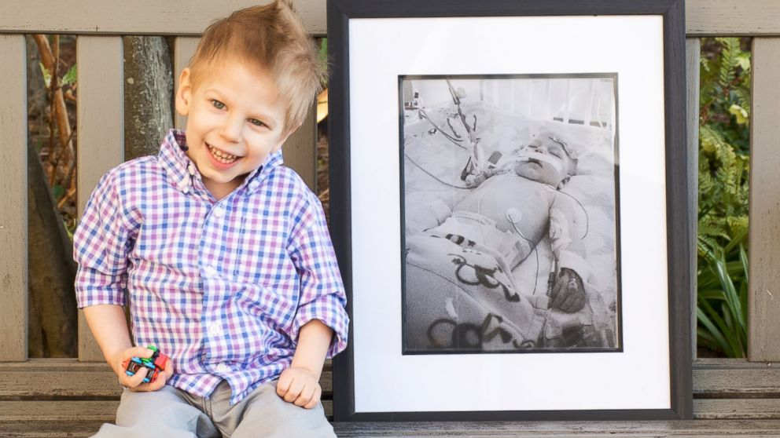
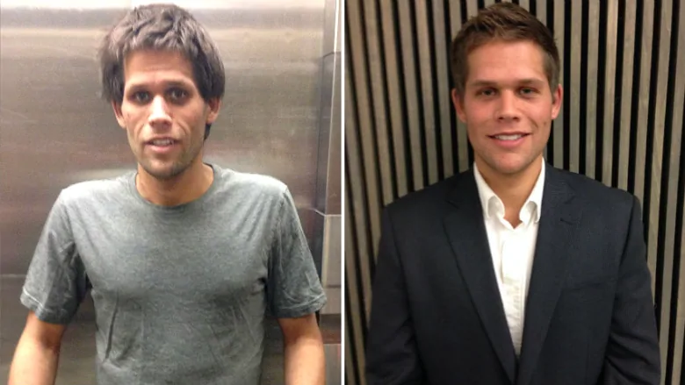
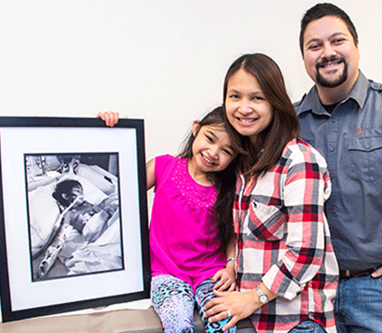
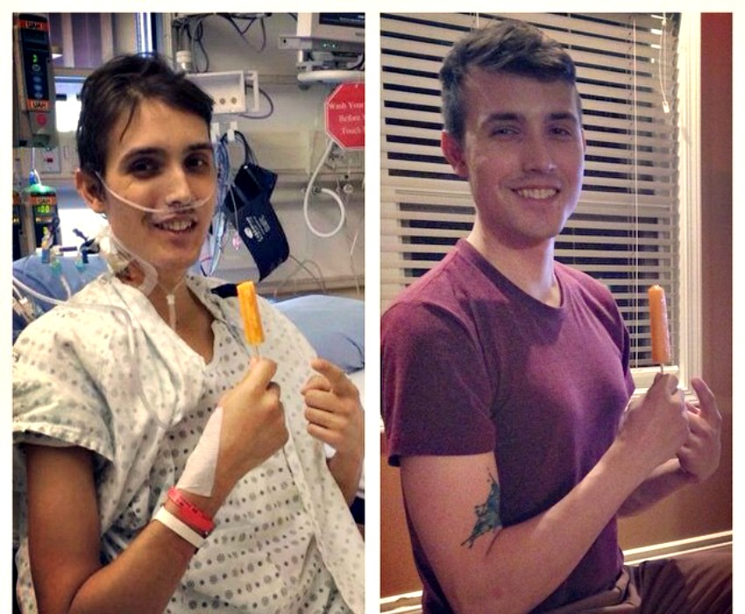
Πριν & Μετά τη μεταμόσχευση

Slide 23

Κλείνοντας, ας θυμόμαστε ότι :
Τα όργανα από πολλούς δυνητικούς δότες δεν αξιοποιούνται, επειδή δεν είχαν συζητήσει ποτέ με την οικογένειά τους τη θετική τους στάση απέναντι στη Δωρεά Οργάνων.
Η πιθανότητα να χρειαστούμε εμείς οι ίδιοι κάποια στιγμή της ζωής μας ένα μόσχευμα, είναι πολύ μεγαλύτερη από την πιθανότητα να δωρίσουμε τα όργανά μας μετά θάνατον…
Άρα μας αφορά όλους !!!

Slide 24
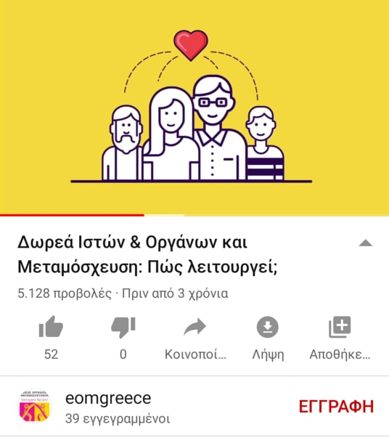

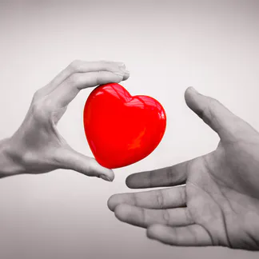
Θέλεις να μάθεις περισσότερα ?
Μπες στο WWW.EOM.GR
και μάθε τα πάντα για τη Δωρεά Οργάνων & τις Μεταμοσχεύσεις
Συζήτησε με τους εκπαιδευτικούς σου και με την οικογένειά σου όσα έμαθες σήμερα για τη Δωρεά Oργάνων & τις Mεταμοσχεύσεις
Έχεις απορίες? Επικοινώνησε με τον ΕΟΜ στο τηλ. 1147
ή στείλε μας e-mail στο info@eom.gr

